Slide 1
BIOLOGIYA
10 - SINF
8-Amaliy mashg‘ulot:
MAVZU: Epistaz irsiylanishga doir masalalar yechish
‘
‘

Slide 2
DARS REJASI
Bombey fenomeni
Dominant epistaz
Retsessiv epistaz

Slide 3
Berilgan topshiriqni tekshirish
Qora itning genotipi
2 xil bo‘ladi:
iiAA
iiAa

Slide 4
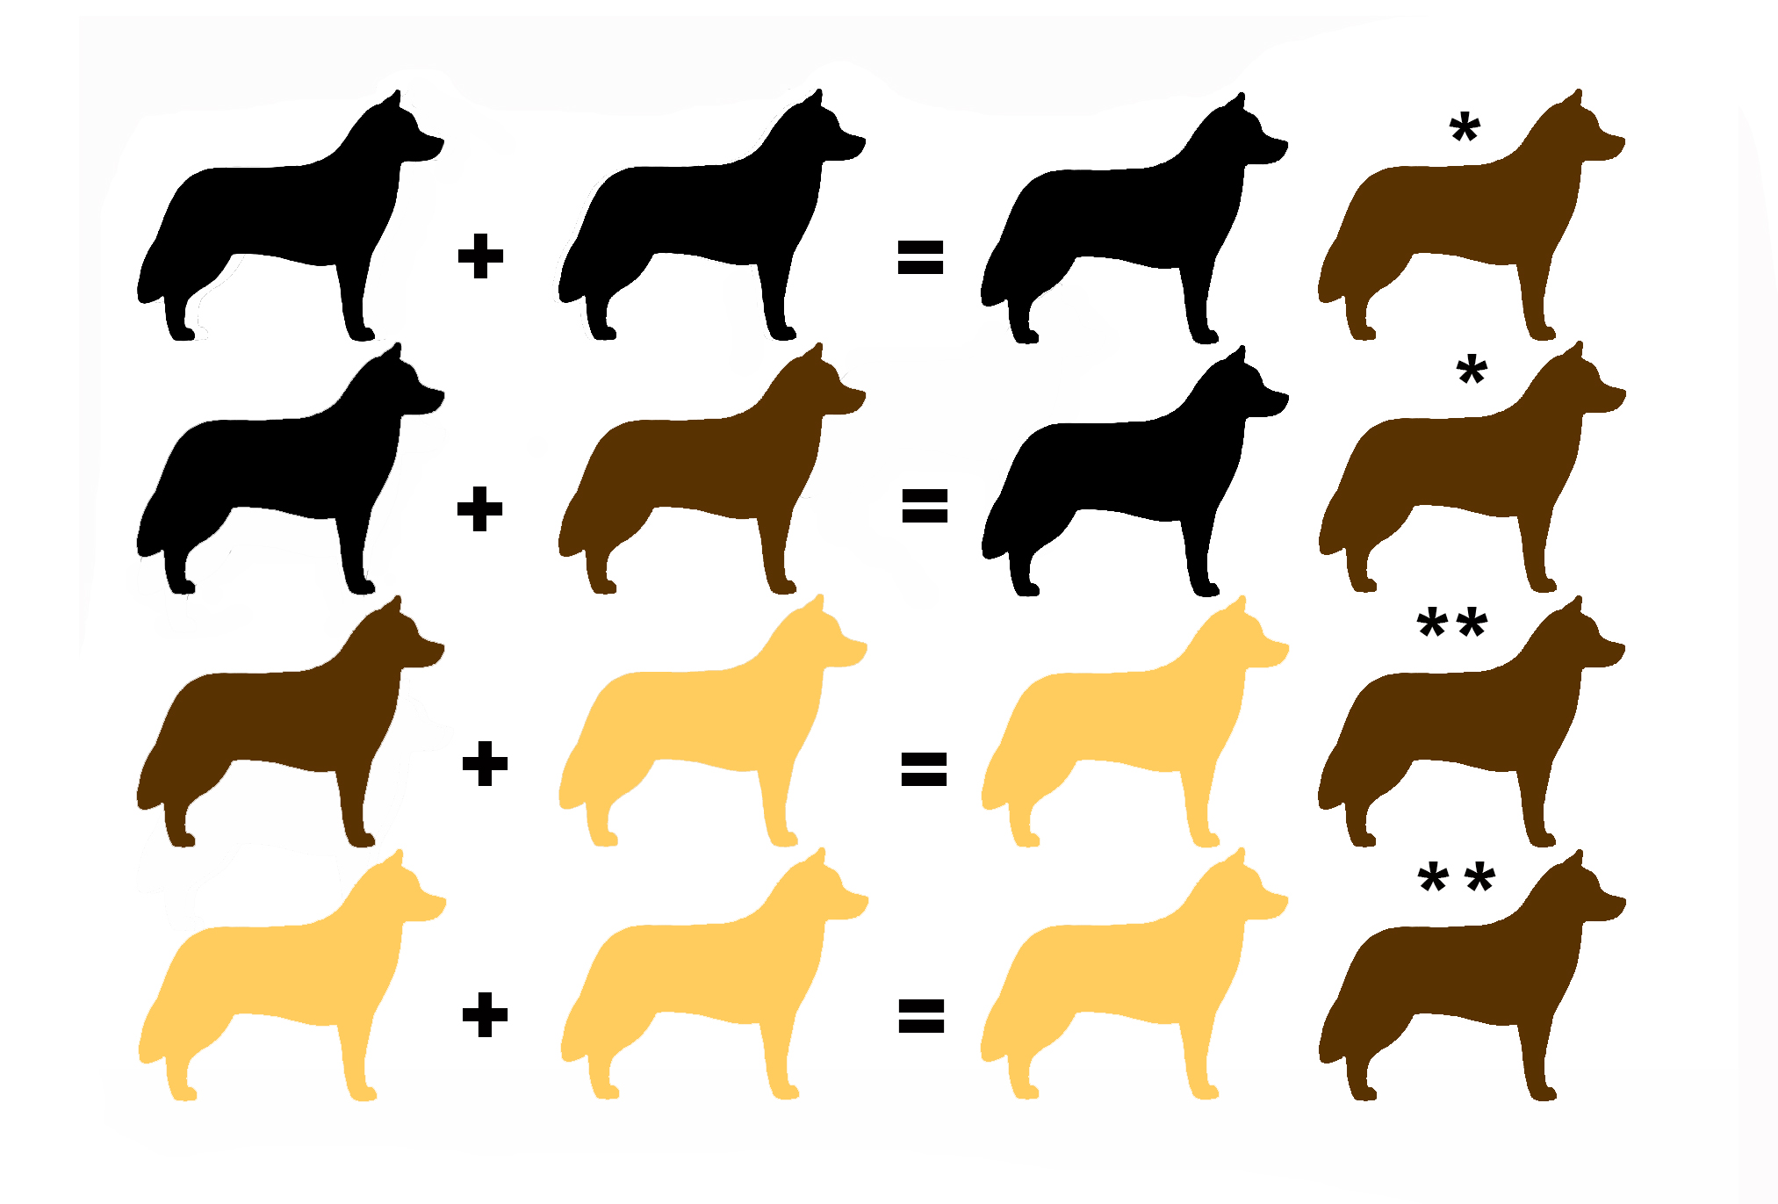
Berilgan topshiriqni tekshirish

Slide 5
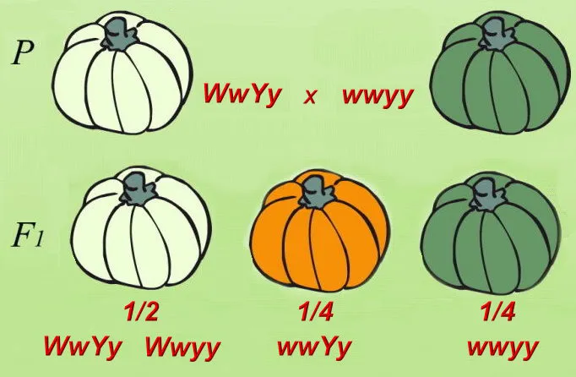
Berilgan topshiriqni tekshirish
P ♀ WwYy x ♂ wwyy
 | WY | Wy | wY | wy
wy | WwYy oq | Wwyy oq | wwYy sariq | wwyy yashil

Slide 6
Berilgan topshiriqni tekshirish
Bombey fenomeni bo‘yicha digeterozigotali organizmlarning avlodida qon guruhi qanday irsiylanishini aniqlang.
P ♀ IiAO x ♂ IiBO
Fenotip:
I – 7
II – 3
III – 3
IV – 3
♂ ♀ | IA | IO | iA | iO
IB | IIAB IV | IIBO III | IiAB IV | IiBO III
IO | IIAO II | IIOO I | IiAO II | IiOO I
iB | IiAB IV | IiBO III | iiAB I | iiBO I
iO | IiAO II | IiOO I | iiAO I | iiOO I

Slide 7
DOMINANT EPISTAZ
Suli o‘simligida donning qora bo‘lishini dominant A geni va kulrang bo‘lishini B geni ta’minlaydi. A geni B geniga nisbatan epistatik xususiyatga ega. Dominant genlarning genotipda bo‘lmasligi don rangining oq bo‘lishiga sabab bo‘ladi. Quyidagi genotiplarga ega bo‘lgan suli o‘simliklarining don rangi bo‘yicha fenotipini aniqlang:
1) AABB; 2) AAbb; 3) Aabb; 4) aaBB; 5) AaBb; 6) aaBb
AABB - qora; 2) AAbb - qora; 3) Aabb - qora;
4) aaBB - kulrang; 5) AaBb - qora; 6) aaBb - kulrang.

Slide 8
DOMINANT EPISTAZ
Fermada oq patli tovuqlar qora patli xo‘rozlar bilan chatishtirilganda, keyingi avlodda 8088 ta jo‘ja olingan bo‘lib, ulardan 5055 tasi oq va 3033 tasi qora patli bo‘lgan. Chatishtirish uchun olingan tovuq va xo‘rozlarning genotipini aniqlang.

Slide 9
DOMINANT EPISTAZ
Ma‘lum bir navli piyoz o‘simligida piyozboshning qizil rangi sariq rangga nisbatan ustunlik qiladi, lekin juft noallel genning retsessiv alleli rang ta‘sirini bo‘g‘ib, oq rangni yuzaga chiqaradi. Qizil va sariq piyozboshli o‘simliklar chatishtirilganda 480 ta sariq, oq va qizil piyozboshli o‘simliklar hosil bo‘lgani ma‘lum bo‘lsa, avlodning nechtasi oq
piyozboshga ega bo‘ladi?

Slide 10
DOMINANT EPISTAZ
Kartoshka tuganagining antotsian rang bo‘lishi Р va R genlariga bog‘liq. Lekin ular o‘z ta’sirini D geni bo‘lgandagina fenotipda namoyon qiladi. P-rr-D- genotipli kartoshka tuganagi ko‘k binafsha rang, P-R-D- genotipli tuganak qizil-binafsha rang, pp-R-D- genotipli tuganak pushti rangli bo‘ladi. Qolgan barcha genotiplar oq rangni namoyon qiladi. Kartoshkaning trigeterozigotali qizil-binafsha turi bilan pprrdd genotipli o‘simlik chatishtirildi. F1da hosil bo‘lgan 152 ta o‘simlikning qanchasi oq tuganakli bo‘lgan?

Slide 11
Mustaqil bajarish uchun topshiriq
22-§. 99-100-sahifalardagi
mavzuni o‘qish.

